Slide 1


Screening, evaluare și intervenție timpurie în TSA( Tulburări din Spectru Autism)
Acest proiect este implementat de People in Need Moldova și A.O.,,SOS Autism'', în parteneriat cu Ministerul Muncii și Protecției Sociale, Ministerul Educației și Cercetării și Ministerul Sănătății al Republicii Moldova, cu sprijinul financiar al Agenției Cehe pentru Dezvoltare.

Slide 2
Ce este TSA?
Conform DSM-5 (Manualul de Diagnostic și Statistică a Tulburărilor Mintale, ediția a 5-a), publicat de American Psychiatric Association (APA, 2013),
Tulburarea din Spectrul Autist (TSA) este o tulburare de neurodezvoltare caracterizată prin:
Definiție generală:„O tulburare caracterizată prin deficite persistente în comunicarea și interacțiunea socială în multiple contexte, asociate cu modele restrictive și repetitive de comportament, interese sau activități.”
Presentation name (change in slide master)
‹#›

Slide 3
Înțelegerea semnelor precoce ale TSA
Ce sunt semnele precoce?
Semnele precoce reprezintă devierea observabilă de la tiparul normal de dezvoltare a copilului, în special în domeniile:
- comunicare și limbaj,
- interacțiune socială,
- comportamente și joc,
- răspuns senzorial.
Ele nu stabilesc diagnosticul, dar indică necesitatea screeningului și, ulterior, a evaluării de specialitate
Presentation name (change in slide master)
‹#›

Slide 4
Domenii cheie afectate
1️⃣ Interacțiune socială Lipsa contactului vizual sau evitarea privirii; Zâmbet social absent până la 6 luni; Nu răspunde la nume sau vocea părinților după 12 luni; Pare „indiferent” sau „în lumea lui”; Preferă obiecte în locul persoanelor. | 3️⃣ Comportamente și interese Mișcări repetitive (fluturarea mâinilor, rotirea, balansarea); Atașament excesiv față de obiecte sau rutine; Jocuri nefuncționale (aranjează, rotește, ciocănește); Reacții extreme la schimbări minore.
2️⃣ Comunicare și limbaj Nu gângurește până la 12 luni; Nu spune cuvinte simple până la 16 luni; Nu combină două cuvinte până la 24 luni; Pierde abilități de limbaj dobândite anterior; Folosește limbaj nefuncțional (ecolalie, repetiții, inversiuni de pronume). | 4️⃣ Răspuns senzorial Reacții neobișnuite la sunete, texturi, lumină, miros; Caută senzații intense (miroase, linge obiecte); Poate părea insensibil la durere sau frig.

Slide 5
Semne de alarmă (Red Flags)
Vârsta Semn de alarmă
6 luni Nu zâmbește, nu arată interes pentru oameni
9 luni Nu răspunde la sunete, nu întoarce capul spre vocea părintelui
12 luni Nu arată cu degetul, nu spune silabe simple
18 luni Nu spune cuvinte, nu imită gesturi
24 luni Nu formează propoziții, nu participă la jocuri simbolice Oricând Pierderea abilităților dobândite anterior
Presentation name (change in slide master)
‹#›

Slide 6
Diferențierea TSA de alte tulburări
Caracteristicăj | TSA | Întârziere de limbaj | Tulburare de atașament
Joc simbolic | Lipsă sau atipic | Prezent | Variabil
Interes social | Scăzut | Normal | Instabil
Reacție la nume | Slabă | Bună | Bună
Comportamente repetitive | Prezente | Lipsesc | Lipsesc
Contact vizual | Evitat | Normal | Fluctuant

Slide 7
Rolul medicului de familie / pediatrului
Observă copilul în context natural (consultații, discuții, jocuri);
Întreabă părinții despre comportamentele zilnice („Cum reacționează când îl strigați?”, „Cum se joacă?”);
Utilizează instrumente de screening standardizate (M-CHAT-R/F, ASQ, SCQ);
Educa părinții privind importanța evaluării timpurii.
De ce este importantă detecția timpurie?
Neuroplasticitatea creierului este maximă în primii 3 ani;
Intervenția timpurie (ABA, logopedie, terapie ocupațională) îmbunătățește comunicarea, adaptarea și independența;
Cu cât diagnosticul este stabilit mai devreme, cu atât copilul are șanse mai mari de integrare și recuperare funcțională.
Presentation name (change in slide master)
‹#›

Slide 8
Exemple de formulări pentru medici
✅ „Am observat unele diferențe în modul în care copilul reacționează la stimuli. Ar fi bine să facem o evaluare suplimentară.”
✅ „Screeningul este o etapă preventivă, nu un diagnostic.”
❌ „Copilul are autism.”
❌ „Nu este nimic grav, o să treacă de la sine.”

Slide 9
Concluzie
Semnele precoce ale TSA pot fi subtile, dar medicul de familie și pediatrul sunt primii care pot interveni.Recunoașterea timpurie și comunicarea eficientă cu părinții pot schimba traiectoria de viață a copilului.
„A identifica la timp înseamnă a oferi o șansă reală la dezvoltare.”
Presentation name (change in slide master)
‹#›

Slide 10
Epidemiologia și mituri fregvente
Prevalență globală
Conform Centers for Disease Control and Prevention (CDC, 2024), prevalența TSA în SUA este de aproximativ 1 la 31 de copii.
Organizația Mondială a Sănătății (OMS) estimează o prevalență globală de 1 la 100 de copii, dar ratele diferă în funcție de metodologia de diagnostic, accesul la servicii și gradul de conștientizare.
În Europa, media este între 1–1,5% din populația infantilă.
În Republica Moldova, datele oficiale sunt incomplete, însă studiile și rapoartele ONG-urilor indică o creștere constantă a numărului de cazuri diagnosticate, pe fondul îmbunătățirii screeningului și diagnosticării.
.
Presentation name (change in slide master)
‹#›

Slide 11
Epidemiologia și mituri fregvente
Distribuția pe sexe
Raportul de gen este în continuare dezechilibrat: băieții sunt diagnosticați de 3–4 ori mai frecvent decât fetele.
Totuși, cercetările recente arată că fetele pot fi subdiagnosticate, deoarece manifestă forme mai subtile, mascate prin strategii de adaptare socială („camouflaging”).
Factorii de risc
Nu există o cauză unică pentru TSA, ci o combinație complexă de factori:
Genetici: variații sau mutații în mai multe gene implicate în dezvoltarea neuronală.
Epigenetici și de mediu: expuneri prenatale (infecții virale, poluare, vârsta înaintată a părinților, complicații la naștere).
Factorii sociali nu cauzează TSA, dar influențează momentul diagnosticării și accesul la intervenție timpurie.

Slide 12
Epidemiologia și mituri fregvente
Autismul este cauzat de vaccinuri (în special ROR).
Fals. Toate studiile internaționale (peste 20 de ani de cercetări) au demonstrat lipsa oricărei legături între vaccinuri și TSA. Articolul original care a lansat acest mit (Wakefield, 1998) a fost retractat și autorul a pierdut dreptul de practică medicală.
2. Autismul este o boală psihică.
Fals. TSA este o tulburare de neurodezvoltare, nu o boală mintală. Poate coexista cu anxietate, depresie sau ADHD, dar acestea nu sunt cauze.
3. Persoanele cu autism nu au emoții sau empatie.
Fals. Ele simt profund emoțiile, însă pot avea dificultăți în exprimarea și recunoașterea lor. Empatia este prezentă, dar se manifestă diferit.

Slide 13
Epidemiologia și mituri fregvente
4. Autismul este rezultatul unei „educații greșite” sau al „lipsei de afecțiune”.
Fals. Ipoteza „mamei reci” a fost demontată complet în anii ’70. Autismul are baze biologice, nu psihogene.
5. Autismul se poate vindeca.
Fals. TSA nu este o boală care se vindecă, dar intervențiile timpurii și adaptate pot duce la îmbunătățiri remarcabile și la o viață independentă.
6. Toți copiii cu autism sunt genii sau nevorbitori.
Fals. TSA este un spectru – unii au inteligență superioară, alții întârzieri cognitive; unii sunt verbali, alții nu.
7. Autismul este rar.
Fals. Datele actuale arată că TSA este una dintre cele mai frecvente tulburări de dezvoltare.

Slide 14
M-CHAT-R/F: Instrument de Screening Standardizat
Ce este M-CHAT-R/F? Modified Checklist for Autism in Toddlers, Revised, with Follow-up.
Instrument de screening validat științific pentru identificarea riscului de Tulburări din Spectrul Autist (TSA).
Vârsta țintă: Copii între 16 și 30 de luni.
Nu este un instrument de diagnostic, ci de triaj (screening)

Slide 15
M-CHAT-R/F: Instrument de Screening Standardizat
Aplicare Pas cu Pas (M-CHAT-R):
Administrare: Părintele completează un chestionar din 20 de întrebări (răspunsuri "Da"/"Nu").
Instrucțiuni: Părintele răspunde pe baza comportamentului obișnuit al copilului.
Obiectiv: Identificarea rapidă a copiilor care necesită o evaluare mai amănunțită.

Slide 16
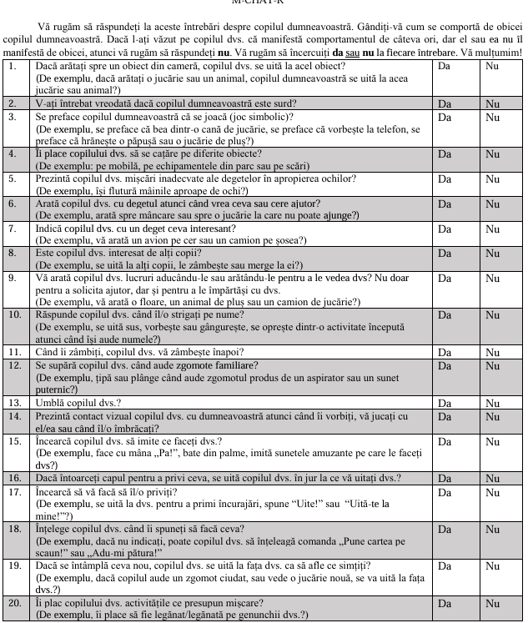

Slide 17
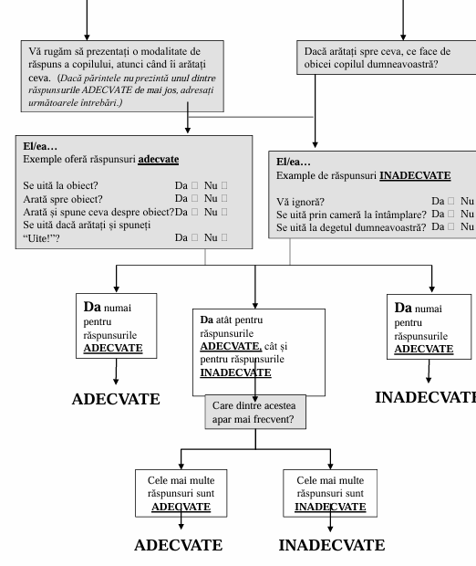


Slide 18
SCQ – Un Instrument Cheie pentru Evaluarea Comunicării Sociale
SCQ (Social Communication Questionnaire) este un instrument standardizat de screening utilizat pentru identificarea timpurie a posibilelor tulburări de spectru autist (TSA) la copii. Chestionarul se bazează pe observațiile părinților sau ale îngrijitorilor și are drept obiectiv detectarea rapidă a dificultăților în aria comunicării sociale, interacțiunii și comportamentelor repetitive.

Slide 19
SCQ – Un Instrument Cheie pentru Evaluarea Comunicării Sociale
Când se recomandă utilizarea SCQ?
Vârsta de aplicare: Copii cu vârsta mentală de peste 4 ani.
Ca screening secundar: Utilizat frecvent după un screening inițial pozitiv (precum M-CHAT-R/F) sau când există îngrijorări clinice specifice.
În evaluarea clinică: Parte din standard de teste pentru diagnostic diferențial al TSA (alături de ADOS-2, ADI-R, etc.).
În cercetare: Pentru a măsura severitatea simptomelor de autism într-un mod standardizat.
Important: Nu este un instrument de diagnostic de sine stătător, ci o măsură complementară.

Slide 20
Structura SCQ: Evaluarea Triadei de Simptome de Bază
SCQ evaluează comportamente cheie care reflectă triada clasică de deficiențe observate în autism (conform DSM-IV/ICD-10, deși instrumentul rămâne relevant și pentru criteriile actuale).
Domeniile Evalaute (Cele 3 Subscale Principale):
Domeniile evaluate de SCQ
Chestionarul cuprinde 40 de itemi care explorează trei arii principale ale dezvoltării copilului:
1. Interacțiunea socială
• dificultăți în inițierea și menținerea relațiilor sociale;
• lipsa interesului față de interacțiunea cu persoanele din jur;
• provocări în imitarea comportamentelor sociale.

Slide 21
Structura SCQ: Evaluarea Triadei de Simptome de Bază
2. Comunicarea
• folosirea atipică a limbajului verbal sau non-verbal;
• lipsa gesturilor sociale adecvate (ex. arătat, dat din cap);
• dificultăți în menținerea dialogului și în înțelegerea regulilor sociale ale comunicării.
3. Comportamente repetitive și interese restrânse
• rutine rigide și comportamente stereotipe;
• interese neobișnuite sau foarte limitate;
• reacții senzoriale atipice sau repetitivitate în acțiuni.

Slide 22
Structura SCQ: Evaluarea Triadei de Simptome de Bază
Interpretarea scorurilor SCQ
SCQ oferă un scor total ce reflectă nivelul de risc pentru TSA.
• Scor < 15 → risc redus, copilul este sub pragul sugestiv pentru TSA.
• Scor ≥ 15 → risc crescut, este indicată o evaluare diagnostică detaliată.
• Scorurile mai mari indică un nivel mai ridicat de simptome asociate TSA, însă rezultatul trebuie interpretat cu prudență și corelat cu alte surse de informații clinice.
Important!
• SCQ nu stabilește un diagnostic.
• Nu trebuie utilizat izolat, ci ca parte a unui proces complex de evaluare.
• Interpretarea rezultatelor trebuie realizată de specialiști formați în evaluarea TSA.
• Rezultatele se discută cu familia într-un mod clar, suportiv și non-stigmatizant.

Slide 23
ASQ (Ages & Stages Questionnaires): O Fereastră către Dezvoltarea Copilului
ASQ (Ages and Stages Questionnaire) este un instrument standardizat de screening al dezvoltării copilului, utilizat la nivel internațional pentru a identifica eventualele întârzieri în dezvoltare și pentru a ghida părinții și specialiștii în direcționarea timpurie către evaluări suplimentare sau intervenții specializate. Este recunoscut pentru simplitatea aplicării, validitatea științifică și pentru faptul că implică activ părinții în procesul de observare a copilului.

Slide 24
ASQ (Ages & Stages Questionnaires): O Fereastră către Dezvoltarea Copilului
ASQ este alcătuit dintr-o serie de chestionare diferențiate pe grupe de vârstă, de la 2 luni până la 5 ani și jumătate (66 luni). Există versiuni specifice pentru fiecare etapă de dezvoltare, la intervale de aproximativ 2–6 luni. Fiecare chestionar conține 30 de itemi împărțiți în 5 domenii majore ale dezvoltării copilului:
1. Comunicarea – înțelegerea și utilizarea limbajului, răspunsul la instrucțiuni, capacitatea de a exprima nevoi sau idei.
2. Motricitatea grosieră – abilități fizice de coordonare a mișcărilor mari (mers, alergare, sărituri).
3. Motricitatea fină – utilizarea degetelor și a mâinilor pentru activități precise (prinderea obiectelor, desenul, manipularea jucăriilor).
4. Rezolvarea de probleme (cognitiv) – capacitatea copilului de a gândi, a învăța și a aplica cunoștințe în contexte noi.
5. Abilități personale și sociale – interacțiunea cu adulții și copiii, jocul, autonomie în activitățile zilnice.

Slide 25
ASQ (Ages & Stages Questionnaires): O Fereastră către Dezvoltarea Copilului
Fiecare item oferă părinților trei opțiuni de răspuns:
• Da (10 puncte) – copilul realizează constant activitatea;
• Uneori (5 puncte) – activitatea este în curs de dezvoltare;
• Nu (0 puncte) – copilul nu a dobândit încă acea abilitate.
Aplicarea chestionarului durează aproximativ 10–15 minute și poate fi completată de părinți acasă sau în prezența unui specialist (psiholog, medic pediatru, educator). După completare, scorurile sunt analizate în funcție de tabelele de vârstă standardizate.

Slide 26
ASQ (Ages & Stages Questionnaires): O Fereastră către Dezvoltarea Copilului
Avantajele Cheie:
Ușor de administrat: Timp scurt de completare (10-15 minute).
Acuratețe: Părinții sunt cei mai buni observatori ai comportamentelor zilnice ale copiilor.
Versatilitate: Disponibil în multiple limbi și formate (inclusiv electronic).
Important: ASQ este un instrument de screening general, nu specific pentru autism. Identifică întârzieri largi care necesită investigații suplimentare.

Slide 27
Diagnostic traseul copilului suspect de TSA
A. Observare & anamneză scurtă
• Cine: medic de familie/pediatru/educator/părinte.
• Ce: cronologia dezvoltării, regres (dacă a existat), alimentație/somn, istoricul medical familial, video scurt cu comportamente îngrijorătoare (opțional, foarte util).
B. Screening standardizat (nu = diagnostic!)
• Exemple utile:
o M-CHAT-R/F (16–30 luni) – chestionar părinte; dacă e pozitiv → follow-up.
o SCQ (≥4 ani), ASQ-3.
• Rezultat: risc crescut vs. scăzut; la risc crescut → trimitere pentru evaluare complexă.

Slide 28
Diagnostic traseul copilului suspect de TSA
C. Evaluare complexă (multidisciplinar)
• Psihiatrie infantilă / neurologie pediatrică: examen clinic, comorbidități (epilepsie, ADHD, anxietate, somn), medicație dacă indicată.
• Psihologie clinică:
o Observație structurat-semi-structurată (ex.: ADOS-2 acolo unde e disponibil),
o Interviu cu părintele privind dezvoltarea timpurie (ex.: ADI-R sau interviu clinic structurat),
o Evaluare cognitivă (WPPSI/WISC/Leiter-3, după caz), adaptativă (Vineland-3/ABAS-3).
• Logopedie: comunicare receptivă/expresivă, pragmatica limbajului, oralitate.

Slide 29
Diagnostic traseul copilului suspect de TSA
C. Evaluare complexă (multidisciplinar)
Terapie ocupațională: Primordial terapie comportamentală ABA, profil senzorial (SP/Sensory Profile), motricitate fină, autoîngrijire.
Pedagogie/observație educațională: funcționare în colectiv, joc, autonomie.
Investigații medicale (la indicație, nu de rutină pentru toți): auz, vedere, genetică (dacă dismorfii/istoric familial/regres + alte semne), EEG (dacă suspiciune epilepsie), metabolice ca exemple Fenilcetonuria, sindromul Prader Willi.

Slide 30
Diagnostic traseul copilului suspect de TSA
D. Diagnostic diferențial (exemple frecvente)
• Întârziere globală de dezvoltare, tulburare de limbaj, ADHD, anxietate, deprivare psiho-socială, tulburări de atașament, surditate, TIC/Tourette, disabilitate intelectuală fără trăsături nucleare TSA.
E. Raportul final de diagnostic (document unic, clar)
• Conține: date identificare, rezumat anamneză, rezultate instrumente, criteriile clinice îndeplinite (DSM-5/ICD-11), comorbidități, recomandări concrete (tip, frecvență, intensitate intervenții), obiective pe 3–6 luni, recomandări educaționale/sociale.

Slide 31
Cadrul legal relevant: Hotărârea Guvernului nr. 234/2019
1. Rolul principal al HG 234/2019:
• stabilește regulamentul-cadru de funcționare a centrelor care oferă diagnostic, evaluare, intervenție și recuperare pentru copii cu TSA și alte dizabilități intelectuale;
• definește standarde minime de calitate, structura echipei multidisciplinare și modul de trimitere și colaborare între medicii de familie, specialiști și centre.
2. Pentru medici de familie și pediatri este important să cunoască:
• că centrele pentru TSA funcționează doar în baza acestui regulament;
• că trimiterea unui copil suspect de TSA trebuie făcută către un centru acreditat conform HG 234/2019;
• că diagnosticul oficial se stabilește doar de echipa multidisciplinară dintr-un astfel de centru.

Slide 32
Cadrul legal relevant: Hotărârea Guvernului nr. 234/2019
3. Echipa multidisciplinară, conform HG 234/2019, trebuie să includă:
• medic psihiatru;
• psiholog clinician;
• logoped;
• asistent social;
• kinetoterapeut și alți specialiști după necesitate.
4. Pentru traseul copilului suspect de TSA:
• medicul de familie sau pediatrul identifică semnele de risc;
• completează fișa de trimitere către serviciile specializate;
• ulterior, primește raportul de evaluare și colaborează cu centrul privind monitorizarea medicală.

Slide 33
Cadrul legal relevant: Hotărârea Guvernului nr. 234/2019
5. Importanța pentru sistem:
• HG 234/2019 clarifică lanțul de colaborare între medicii de familie, specialiști și structurile de protecție socială și educație;
• asigură un cadru pentru recunoașterea și finanțarea serviciilor TSA.
6. Legătură cu alte acte normative:
• completată de HG 270/2014 (servicii sociale specializate);
• corelată cu Ordinul MSMPS privind diagnosticul tulburărilor de dezvoltare;
• în legătură cu Strategia Națională de Incluziune a Persoanelor cu Dizabilități 2023–2030.

Slide 34
Cum se realizează comunicarea între specialiști și familie
Procesul de diagnosticare a tulburărilor de spectru autist (TSA) nu se limitează la constatarea medicală, ci implică o relație de încredere și colaborare între specialiști și familie. Modul în care informația este comunicată influențează direct acceptarea diagnosticului, motivația părinților și implicarea lor în intervenția ulterioară.

Slide 35
Cum se realizează comunicarea între specialiști și familie
Cum oferim feedback părinților
• Feedbackul trebuie să fie oferit într-un cadru sigur, empatic și confidențial.
• Este esențial ca părinții să fie ascultați activ, să-și exprime emoțiile și să simtă sprijin, nu judecată.
• Specialistul trebuie să explice rezultatele într-un limbaj clar, fără termeni medicali greu de înțeles.
• Se recomandă prezentarea punctelor forte ale copilului înainte de a aborda dificultățile.
• Este important să se ofere recomandări concrete pentru pașii următori: intervenție timpurie, consiliere, orientare către servicii specializate.

Slide 36
Cum se realizează comunicarea între specialiști și familie
Formulări potrivite și ce trebuie evitat
Formulări potrivite:
• „Copilul dvs. are o dezvoltare diferită și are nevoie de un tip specific de sprijin.”
• „Am observat comportamente care indică o posibilă tulburare de spectru autist, ceea ce înseamnă că putem începe intervenția potrivită.”
• „Rezultatele sugerează că anumite arii ale dezvoltării (comunicare, interacțiune socială) necesită suport suplimentar.”

Slide 37
Cum se realizează comunicarea între specialiști și familie
Formulări de evitat:
• „Copilul dvs. este bolnav / are o boală gravă.”
• „Nu se mai poate face nimic.”
• „Este vina mediului sau a părinților.”
• „Nu va putea niciodată să…”.
Respectul față de demnitatea și emoțiile familiei este esențial. Evitarea etichetării și a limbajului negativ protejează încrederea în relația părinte–specialist

Slide 38
Cum se realizează comunicarea între specialiști și familie
Implicarea familiei
Implicarea părinților este o componentă centrală a procesului de intervenție. După comunicarea diagnosticului, familia trebuie să devină partener activ în planul individualizat al copilului.
Roluri principale ale familiei în proces:
• participă la stabilirea obiectivelor de intervenție și la monitorizarea progresului;
• aplică acasă strategiile recomandate de terapeuți;
• colaborează constant cu echipa multidisciplinară;
• contribuie la generalizarea abilităților dobândite de copil în viața de zi cu zi;
• solicită suport psihologic și social, dacă este necesar, pentru a face față stresului emoțional.

Slide 39
Cum se realizează comunicarea între specialiști și familie
Principii etice în comunicare:
• transparență, respect și confidențialitate;
• acordul informat al părinților în toate etapele evaluării și intervenției;
• abordare centrată pe nevoile și potențialul copilului;
• evitarea stigmatizării și protejarea drepturilor copilului și familiei.
O comunicare etică și empatică nu doar transmite informații, ci oferă speranță, claritate și direcție.

Slide 40
Documente și formulare implicate
1. Fișă medicală (de la medicul de familie/pediatru spre specialiști).
2. Chestionare de screening (M-CHAT-R/F, SCQ etc.).
3. Rapoarte de evaluare (psihiatric, psihologic, logopedic, ocupațional).
4. Raport integrat de diagnostic (sumar unic).
5. Plan individualizat de intervenție (ținte, frecvență, responsabili).
6. Dosar pentru determinarea dizabilității (după caz – pentru acces la prestații).
7. Acorduri de parteneriat cu ONG/centre (schimb de rapoarte, confidențialitate).

Slide 41
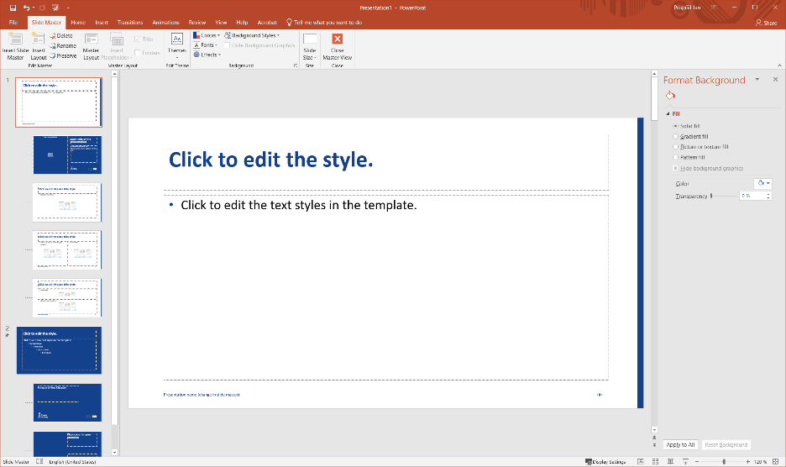
Modification of the presentation for the needs of individual sections of People in Need
  We edit only the first slide (master) in slide masters
  For images with a white background, we recolor the blue stripe on the right to the color of a specific Section of the PIN
  For slides with a blue background, we recolor the background of the slides
  All other elements remain blue (including the title slide)
Pr)
‹#›

Slide 42
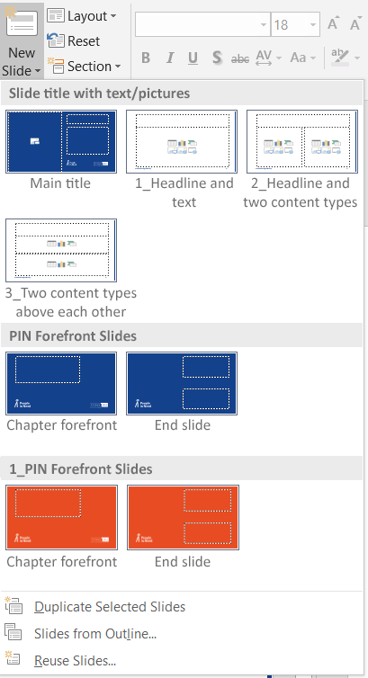
Presentation for multiple sections of People in Need at once
  If it is necessary to present multiple PIN sections within one PowerPoint, we need to copy the slide masters with white and colored backgrounds and then adjust the color of them
  Under the New Slide option, a newly colored layout will appear that we can use to create new slides
Presentation name (change in slide master)
‹#›

Slide 43

Slide title with two content types
  Bullet with text
  Example of a layout where two different types of content are side by side and the format is divided vertically
Presentation name (change in slide master)
‹#›

Slide 44

Chapter title

Slide 45
Two types of content one above the other
  Example of a layout where two different contents are on top of each other and the format division is done horizontally
Header | Header | Header | Header | Header
Item
Item
Item
Table label
Presentation name (change in slide master)
‹#›

Slide 46
Sample table
Header | Header | Header | Header | Header
Item
Item
Item
Table label
Presentation name (change in slide master)
‹#›

Slide 47
Thank you for your attention

